Slide 1
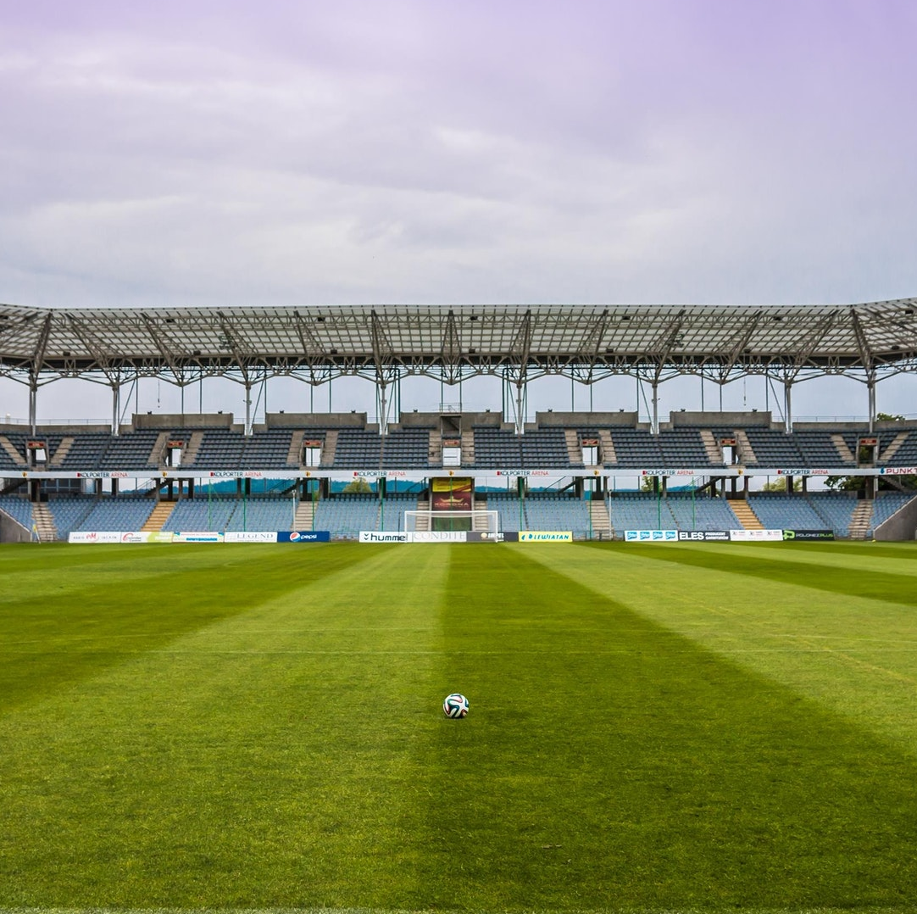


Informativos
Rodada #13

